Slide 1
Emoties in het consult een gevoelig thema!
Presentatie 'Emoties in het consult' APC onderwijs. HOVUmc 2019-08
Notes:
In elk consult spelen emoties een rol, zowel bij de patient als bij de dokter. Laat de aios benoemen welke emoties ze kennen vanuit de patientenrol, en welke emoties bij de dokter kunnen spelen.

Slide 2
Onderwerpen presentatie
Emoties in het consultmodel van Silverman
Emoties in de MAAS 2.0 scorelijst; onderscheid met empathie en reflectie
Eigen ideeën en ervaringen
Afsluiten met eigen leerpunten
‘Cues’ voor emoties
Onderzoeksgegevens en aandachtspunten
Eigen leerpunten benoemen

Slide 3
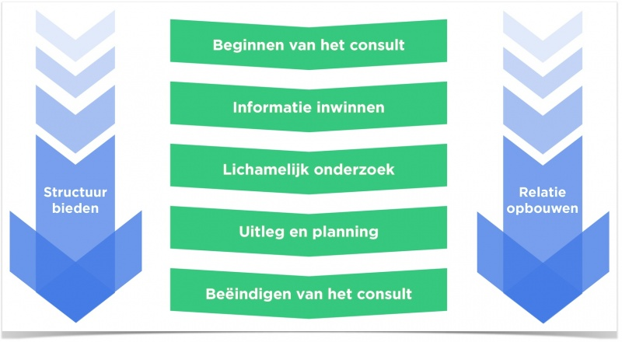
Consulttaken volgens Silverman
Notes:
Emoties spelen door het consult heen een rol, het hanteren ervan vormt onderdeel van de consulttaak ‘relatie opbouwen’.

Slide 4
Emoties in de MAAS 2.0 scorelijst
Notes:
Hier wordt dus onderscheiden ‘doorvragen (exploreren) op gevoel en gevoelsreflecties.
Laat de aios verwoorden wat precies de verschillen zijn en welke ‘zinnetjes’ bij de onderscheiden vaardigheden horen.
Bijv.: exploreren: hoe raakt u dat? Wat roept dat bij u voor gevoel op? Etc.
Emot. reflectie: het lijkt alsof u schrikt van wat ik zeg….. ‘ het emotioneert u duidelijk….’

Slide 5
Items die raken aan emoties in de MAAS Globaal scorelijst:
Emotionele reflectie: erkennen van aanwezige emotie bij de patiënt
‘ik zie dat u......’
Exploreren bij emoties: onderzoeken welke emotie speelt
‘hoe raakt dat u?’
Uiting van empathie: medeleven uitspreken
‘Goh, wat akelig’, ‘dat zal heel naar voor u zijn geweest’
Notes:
Tot slot nog eens op een rijtje de drie elementen die in de MAAS terugkomen waarbij emoties betrokken zijn.
Check of het onderscheid goed begrepen is!
Deze drie zaken lopen bij aios vaak door elkaar. Met name de eerste twee.
Emotionele reflecties weerspiegel de emotie die er op dat moment (!) is bij de patient. Dat kan om bezorgheid gaan, om verdriet of angst, maar ook om irritatie!
Voor een reflectie heb je dus iets ‘zichtbaars’ bij de patient nodig, de andere twee vaardigheden kun je als dokter altijd zèlf inzetten. (en dat moet ook zichtbaar zijn in de BCT)

Slide 6
Emoties in het consult: eigen ideeën en ervaringen
Hoe ga jij om met emoties van de patiënt tijdens het consult?
Hoe word je je ervan bewust dat een emotie een rol speelt in het consult?
Hoe ga je daarmee om? (gedrag, woorden etc.)
Wat heb je daarover nog meer ontdekt bij de voorbereidingsopdrachten ?
Notes:
Eventueel sluit deze groepsdiscussie aan op de voorbereidingsopdracht (zie het werkboek over dit onderwijsprogramma)
Laat de groep buzzen, of eerst in 2 tallen. Belang: bewustwording wat je wèl oppikt, en wat je mogelijk laat liggen. Meestal worden openlijk geuite emoties wel herkend,
Maar het merendeel van de emoties wordt indirect geuit.
Zijn er aannames hier, bijv.; ‘bespreken van emoties kost tijd’, of ’ je moet de patiënten niet nog angstiger/onzekerder maken dan ze toch al zijn door het gevoel ook nog eens te benoemen’ Etc.
Hoe wordt met gevoelens omgegaan, verbaal en non verbaal (aanrakingen, tissues aanreiken etc.)

Slide 7
Voorbeelden van ‘cues’ (= hints)
Welke voorbeelden ken je:
Vanuit patiënt-contacten of privé-contacten?
Welke ‘cues’ geef jij zelf in een interactie (privé of professioneel)?
Hoe kun je omgaan met een herkende cue?
Exploreer met open vragen, iteratie (‘onrust..?) of parafrasering.
Benoem wat je denkt te zien ‘dit lijkt u boos te maken?’
Notes:
Laat zoveel mogelijk voorbeelden benoemen zodat het begrip ‘cue’ echt heel praktisch wordt.
Eventueel op weg helpen met voorbeelden: wat doe je als je verveeld raakt? Ongeduldig? Ontroerd? Zenuwachtig? Hoe voelt je dat zelf (trillende handen, zweet in nek, hartslag omhoog, ogen schieten vol, onrust in hoofd, je kunt niet meer goed luisteren naar de ander) en wat zien anderen aan je (je kijkt weg, stem wordt scheller of juist trillerig, etc).

Slide 8
Enkele feiten over emoties in het consult
In 80% van de consulten tonen patiënten één of meerdere emotionele ‘cues’
Het merendeel van deze cues betreft non verbaal gedrag.
De meest voorkomende emoties zijn: bezorgdheid, angst en verwarring/onzekerheid.
In ± 80% laat de dokter deze cues voorbijgaan, reageert met een probleemoplossende opmerking of een inhoudelijke vraag om informatie.
Het niet ingaan op cues doet afbreuk aan de therapeutische relatie en blijkt ook tijd te kosten.
Het uitspreken van eigen emoties door de patiënt werkt stressverminderend en draagt bij aan het therapeutisch effect van de interactie.
Notes:
1: Silverman 3e druk bl 185 (Levinson et al 2000)
2: Silverman 3e druk bl 185 (Suchman et al 1997)
3: Kim et al 2005: Responsiveness of Doctors to Patient Cues during Family Planning Consultations in Mexico
4: Silverman 3e drukbl 185, (Suchamn et al 1997)
5: Levinson et al 2000
6: Gross JJ. The emerging field of emotion regulation: an integrative review. Rev Gen Psychol 1998;2:271–99.

Slide 9
Enkele aandachtspunten bij het omgaan met emoties:
Geef emotionele reflecties niet te vroeg in het consult, als de emotie nog onvoldoende helder is.
Vermijd ‘dat kan ik me voorstellen’: dat is meestal niet het geval
Wees je bewust van het subtiele karakter van cues, èn van het belang van het oppikken ervan.
Aanvullingen uit de groep
Notes:
Laat aios aanvullen uit eigen ervaring, wat helpt bij het hanteren van (soms heftige) emoties in het consult
Heel vaak is na een cue een kleine ‘aanmoeding’ nodig waaruit blijkt dat de cue is opgepikt, pas daarna toont zich de emotie en komt er ruimte voor een emotionele reflectie.

Slide 10
Afsluiting
Eigen ontwikkelpunt over ‘emoties in het consult’
Waar zou je aandacht aan willen besteden, wat wil je oefenen?
Wat is daarbij je doel? Wat levert het je op?
Hoe wil je dat concreet gaan aanpakken?
Notes:
Afsluiting van de presentatie:
- Ieder formuleert een ontwikkelpunt. Zo concreet mogelijk.
In tweetallen bespreken aios dit vervolgens, middels LSD. Docenten doen evt eerst LSD voor en laten dit daarna expliciet oefenen. Dat betekent echt: inzet op deze vaardigheid, niet alleen ’uitwisselen’
Afhankelijk van de tijd en de groep kan er voor gekozen worden om enkele of alle aios hun ontwikkelpunt beknopt in de groep te delen.
NB: het is belangrijk dat de aios enkele weken achtereen oefent met hetzelfde persoonlijke aandachtspunt, om de vaardigheid ook echt te kunnen ontwikelen (Giroldi 2016). Dus niet elke dag een ander aandachtspunt tijdens het spreekuur, maar bijvoorbeeld drie weken lang oefenen met het verzamelen van agendapunten van patiënt en die dan agenderen voor het consult. Daar ook de leergesprekken met hao op afstemmen.

Slide 11
©️ APC-Werkgroep, februari 2021
Deze powerpoint-presentatie wordt aangeboden door de werkgroep Arts-Patiëntcommunicatie (APC) van het HOVUmc.
De presentatie is als onderwijs-bouwsteen op de HOVUmc-wiki te vinden. In het Werkboek ‘APC-onderwijs ter voorbereiding op BCT’ staan verschillende voorstellen/handvatten voor onderwijsprogramma’s; deze presentatie is daar een onderdeel van.
Vragen en feedback zijn welkom; neem daarvoor contact op met APC-leerlijnhouder Gert Roos (g.roos@umcamsterdam.nl).
Notes:
Afsluiting van de presentatie:
- Ieder formuleert een ontwikkelpunt. Zo concreet mogelijk.
In tweetallen bespreken aios dit vervolgens, middels LSD. Docenten doen evt eerst LSD voor en laten dit daarna expliciet oefenen. Dat betekent echt: inzet op deze vaardigheid, niet alleen ’uitwisselen’
Afhankelijk van de tijd en de groep kan er voor gekozen worden om enkele of alle aios hun ontwikkelpunt beknopt in de groep te delen.
NB: het is belangrijk dat de aios enkele weken achtereen oefent met hetzelfde persoonlijke aandachtspunt, om de vaardigheid ook echt te kunnen ontwikelen (Giroldi 2016). Dus niet elke dag een ander aandachtspunt tijdens het spreekuur, maar bijvoorbeeld drie weken lang oefenen met het verzamelen van agendapunten van patiënt en die dan agenderen voor het consult. Daar ook de leergesprekken met hao op afstemmen.

